Slide 1

第六章 linux的文件权限与
目录配置（二）

Slide 2
文件访问权限
  读权限（r）：表示可以读取文件的实际内容
  写权限（w）：表示科技标记、新增或是修改该文
  件的内容
  执行权限（x）：该文件有可被执行的权限
注意：文件访问权限与文件能否删除无关，那么文件能否删除与什么有关呢？？

Slide 3
目录访问权限
在ls命令后加上-d选项，可以了解目录文件的使用权限
  读权限（r）表示可以列出存储在该目录下的文件，即读目录内容
  写权限（w）：
      建立新的文件与目录
      删除已经存在的文件与目录（不管该文件是属于谁的）
      重命名已经存在的文件或目录
      移动该目录内的文件、目录位置
  执行权限（x）表示允许你在目录中查找，并能用cd命令将工作目录切换到该目录

Slide 4
文件夹（目录）&文件的创建和删除
mkdir:创建目录
rmdir:删除目录
touch:创建文件
rm:删除文件

Slide 5
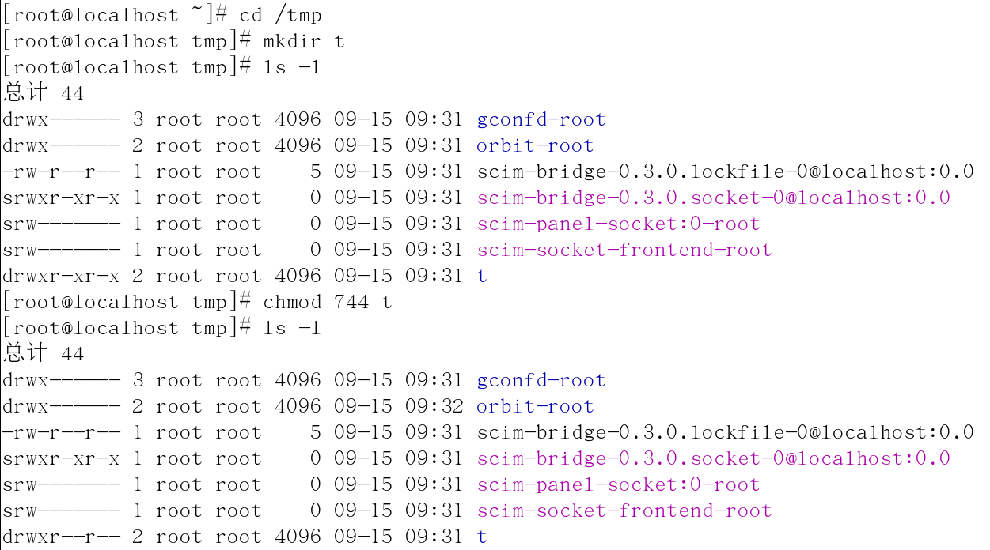

Slide 6
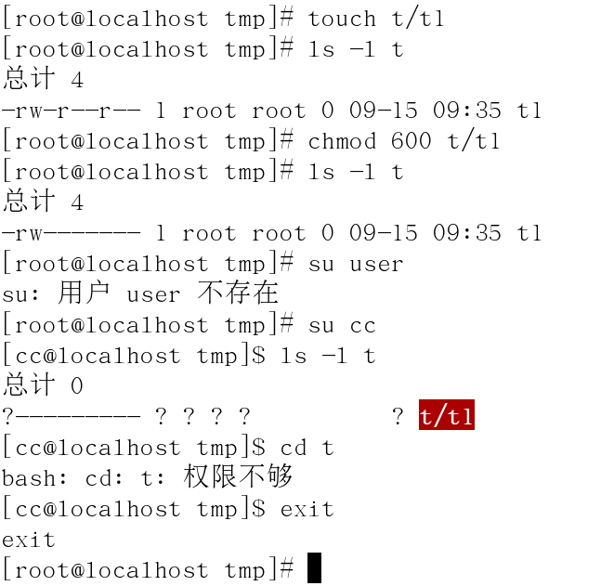

Slide 7
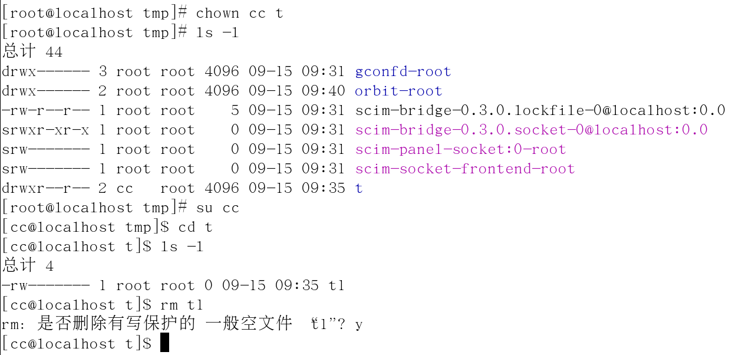

Slide 8
目录属性
X:与能否进入目录有关
W: 建立新的文件与目录
      删除已经存在的文件与目录（不管该文件是属于谁的）
      重命名已经存在的文件或目录
      移动该目录内的文件、目录位置

Slide 9
Linux系统将文件大致分成六种类型：普通文件、目录文件、链接文件和设备文件。
文件类型
普通文件
目录文件
链接文件
设备文件
套接字
管道

Slide 10
文件类型
[-]普通文件
    纯文本文件（数字、字母）
    二进制文件 （cat）
    数据格式的文件
      程序运行时读取的某些特定格式的文件
      List /var/log/wtmp

Slide 11
文件类型
[d]目录文件
[l] 链接文件:类似于windows下面的快捷方式
[d]设备与设备（device）:与系统外设及存储相关的文件
    [b]块（block）设备文件：存储设备
    [c]字符（character）设备文件:串行口设备，键盘鼠标

Slide 12
文件类型
[s]套接字(sockets):网络数据连接
[p]管道（FIFO,pipe）

Slide 13
文件扩展名
Linux中的后缀没有意义
.sh、.Z、.tar.gz、.zip、.tgz、.html、.php、.pl
Linux系统中文件名只是帮组我们了解文件可能的用途，真正的执行与否仍然需要权限规范。

Slide 14
文件名
文件名是文件的唯一标识符。
在linux中使用ext2或ext3文件系统，文件名遵循以下约定：
可以使用除“/”以外的所有ASCII字符，但不能包含空格和一些对shell来说有特殊含义的字符，如：
! $ # * & ? \ , ; < > [ ] { } ( ) ^ @ % | “ ‘ `
文件名区分大小写字母, 如:
sample.txt、Sample.txt和SAMPLE.TXT都代表不同的文件。
文件名最长可达到256个字符。
文件名以句点开头，则该文件就成为隐藏文件。

Slide 15
Linux目录配置
标准FHS：Filesystem Hierarchy Standard
 | 可分享的（shareable） | 不可分享（ unshareable）
不变的（static） | /usr（软件放置处） | /etc（配置文件）
 | /opt（第三方软件） | /boot（开机与内核文件）
可变动的（variable） | /var/mail（ 用户邮件信箱） | /var/run（程序相关）
 | /var/spool/news（新闻组） | /var/lock（程序相关）

Slide 16
Linux目录配置
FHS规范了根目录（/）及子层（/usr、/var）下的目录放置什么文件

Slide 17
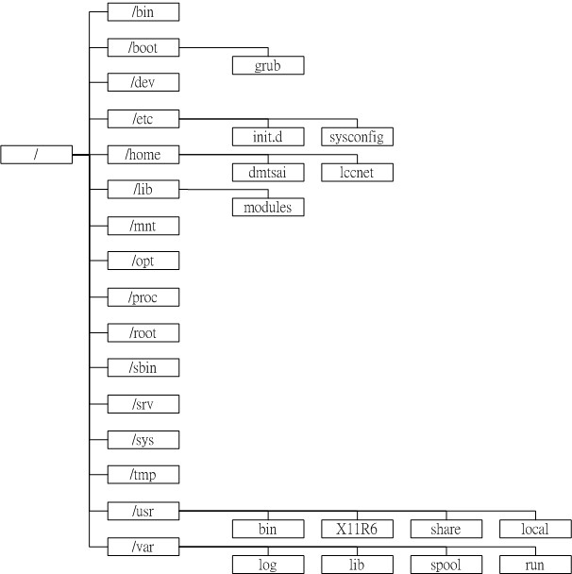
Linux目录结构

Slide 18
Linux目录配置
目录树的特点
    其实目录为根目录（/或root）
    可使用本地端分区的文件系统，也可使用网络上的文件系统
    每个文件在此目录下的路径是独一无二的
        相对路径
        绝对路径

Slide 19
Linux目录结构
Linux文件系统由文件和目录组成，文件是
专门用来存储数据的对象，而目录是一种用来组织文件和其他目录的容器。

Slide 20
Linux目录结构
目录结构(1/14)
  / 根目录root(/)
  /bin
  bin 就是二进制（binary）英文缩写，是存放用户可执行的二进制文件的目录。这里存放例如ls, mv, rm, mkdir, rmdir, gzip, tar, telnet及ftp等等常用的执行文件。 usr/local/bin、usr/bin
  /boot
    这是放置Linux内核与启动相关文件的地方，这个目录底下的vmlinuz-xxx就是Linux的Kernel。如果引导加载程序选择grub的话，那么这个目录内还有/boot/grub这个子目录。

Slide 21
Linux目录结构
目录结构(2/14)
  /dev
    存放与设备有关的文件，Unix/Linux系统均把设备当成是文件来看待，例如/dev/fd0代表软盘，就像Windows系统下的A区，而/dev/cdrom则代表光盘。这个目录底下的文件通常分为两种，分别是管理磁盘 I/O的块文件和串行设备的字符文件。

Slide 22
Linux目录结构
目录结构(3/14)
  /etc
    这个目录是linux系统中最重要的目录之一。在这个目录下存放了系统管理时要用到的各种配置文件和子目录。我们要用到的网络配置文件，文件系统，x系统配置文件，设备配置信息，设置用户信息等都在这个目录下。
    /etc/rc.d
    这个目录主要存放开关机过程中用到的脚本文件。
    /etc/rc.d/init.d
    所有服务默认的启动脚本文件都是放在这里。

Slide 23
Linux目录结构
目录结构(4/14)
    /etc/xinetd.d
      超级守护程序管理的各项服务三维设置文件目录
        这个路径在较新的Linux distribution当中才有。早期的版本用来启动服务的文件是inetd.conf，在较新的版本中，启动服务已经变成使用xinetd.conf文件。如果需要启动一些额外的服务的话，需要在/etc/xinetd.d这个目录下进行配置。
    /etc/X11
      与X Windows有关的配置文件所在的目录，如配置分辨率、刷新频率等。

Slide 24
Linux目录结构
目录结构(5/14)
  /home
    这是系统默认的用户根目录(home directory)，新增用户时默认会在/home下建立与用户名同名的子目录。如果建立一个用户，用户名是“jl”,那么在/home目录下就有一个对应的/home/jl路径，用来存放用户的主目录。
  /lib
    lib是库（library）英文缩写，系统使用的函数库的目录。程序在运行过程中，可能会调用一些额外的参数，这需要函数库的支持，这些函数库就存在此处。

Slide 25
Linux目录结构
目录结构(6/14)
  /media
    放置可删除设备，软盘、光盘、dvd等设备的挂载目录。通常软盘挂在/ media /floppy下，而光盘挂在/ media /cdrom下。
  /mnt
    这个目录在一般情况下也是空的。可以临时将别的文件系统挂在这个目录下。
  /opt
    第三方软件放置的目录
    其他非安装套件提供的软件安装在/usr/local目录下

Slide 26
Linux目录结构
目录结构(7/14)
  /root
    系统管理员的根目录
  /sbin
    放置系统管理常用的程序，例如：fdisk, mke2fs,fsck, mkswap, mount等。与/bin不太一样的地方，这个目录下的程序通常是给root等系统管理员使用的程序。
    服务器软件程序：/usr/sbin
    本机自行安装的软件产生的系统执行文件：/usr/local/sbin

Slide 27
Linux目录结构
目录结构(8/14)
  /srv
    启动网络服务后，这些服务所需要取用的数据目录。例：www服务需要的网页文件存在/srv/www里面。
  /tmp
    存放临时文件的地方，所有的用户都可以使用。一般要定期清理，重要的数据也不要放到这个目录下面。

Slide 28
Linux目录结构
目录结构(9/14)
  /proc
    用于放置系统核心与执行程序所需的一些信息。这个目录将在启动的时候自动的被挂上，而且该目录底下不会占去硬盘空间！因为这个目录里面的数据都在内存中。
  /lost+found
    文件系统发生错误时，将一些丢失的片段放到这个目录下。
  /sys
    作用与/proc 类似。

Slide 29
Linux目录结构
目录结构(10/14)
  /usr（unix software resource）
    非常重要的一个目录，存放应用程序与命令，类似于Windows的“Program Files”, 是linux系统中占用硬盘空间最大的目录。
    放置系统默认的软件，即系统安装套件中提供的软件。
    /usr/include
      程序用到的头文件，通常在编译时需要。

Slide 30
Linux目录结构
目录结构(11/14)
    /usr/lib
      应用程序需要的函数库。
    /usr/local
      新安装的软件以及升级后的软件默认安装目录。

Slide 31
Linux目录结构
目录结构(12/14)
    /usr/share/doc
      放置一些系统说明文件的地方，例如如果安装了grub，那么其下必然有grub相关的目录，从中可以找到说明文档。
    /usr/share/man
      放置一些程序的说明文件的地方，就是使用man的时候，会去查询的路径。例如你使用man ls这个指令时，就会查出/usr/share/man/man1/ls.1.bz2（也可能是ls.1.gz）这个说明文件的内容。

Slide 32
Linux目录结构
目录结构(13/14)
    /usr/src
      放置一般源码。内核源码的默认目录则是/usr/src/kernels.
    /usr/X11R6
      放置X Window系统文件的目录，一般包括lib和bin两个子目录

Slide 33
Linux目录结构
目录结构(14/14)
  /var
    用于存储各种快速增长或者变化的东西。
    /var/log：放置所有服务的登录文件或者错误日志
    /var/spool/mail 或/var/mail ：用户未读邮件默认存放地点是
    /var/lib：程序本身执行过程中，需要使用到的数据文件。
    /var/lock：解决冲突
    /var/spool：放置队列数据，“队列”是等待其他程序使用的数据。
    /var/run：某些程序或者服务启动后，将她们的pid放置这个目录下
    /var/cache：程序本身运行过程中产生的一些暂存文件

Slide 34
Linux目录结构

Slide 35
目录配置
根目录：所有目录的根
必须与根同区的目录：/etc、/sbin、/bin、/dev、/lib
最好与根不同分区的目录：/home、/usr、/var、/tmp

Slide 36
几个重要的目录
/etc:启动与系统数据、系统设置文档
/bin、/sbin:默认执行文件
/local、/opt:升级套件
/home:用户账号
/var:服务记录、邮件、系统运行中资料

